Slide 1
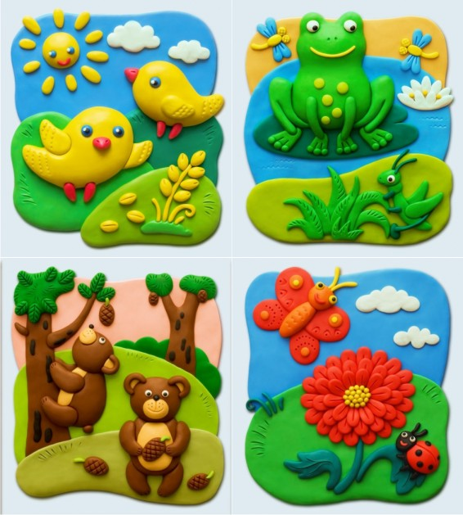
Мастер-класс для педагогов МДОУ «Детский сад №5» г.Ясногорска Тульской области
«Путешествие в страну Пластилинографию»
Дата проведения: 13 декабря 2018г.
Подготовила Сафронова Ю.Н.- старший воспитатель

Slide 2
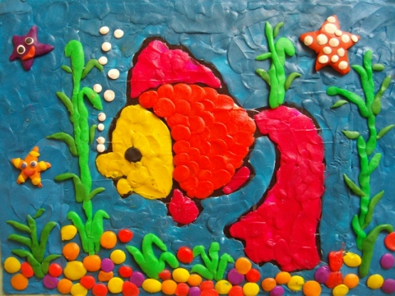
Пластилинография - нетрадиционная техника рисования («графия»- создавать, изображать, «пластилин»- материал, при помощи которого осуществляется исполнение замысла).
Принцип данной техники- создание лепных картин с изображением более или менее выпуклых объектов на горизонтальной поверхности.

Slide 3
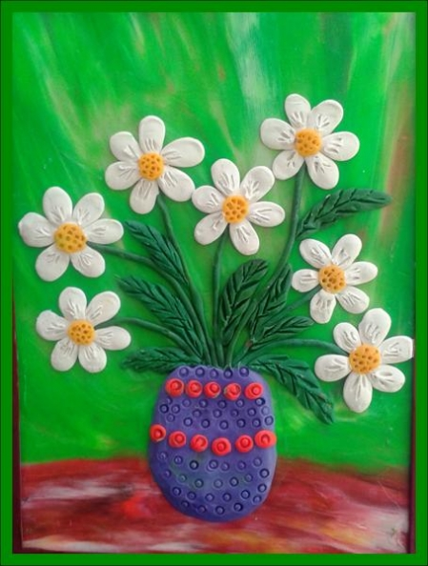
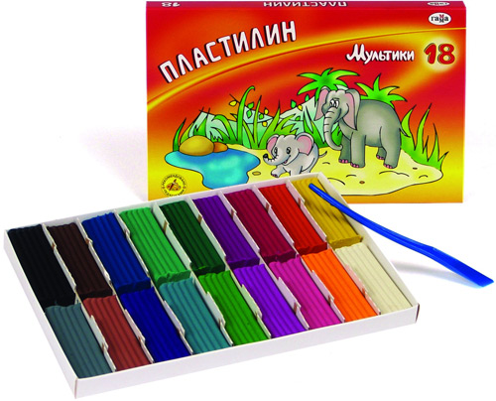
Основной материал — пластилин – пластичный и мягкий материал для творчества, который обладает свойством принимать и держать заданную форму.

Slide 4
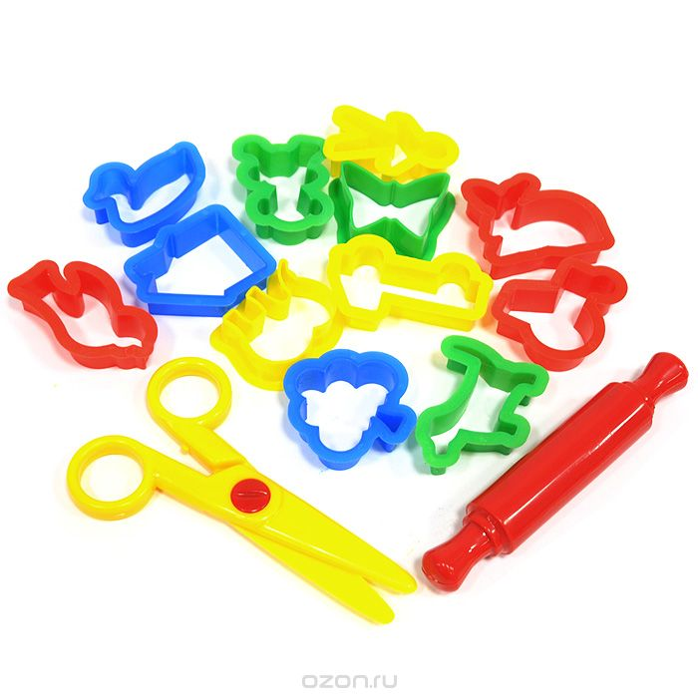
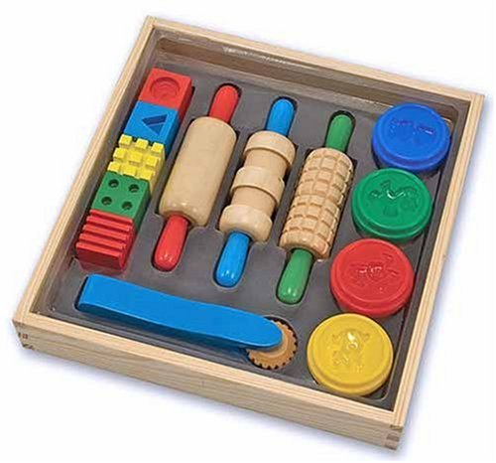
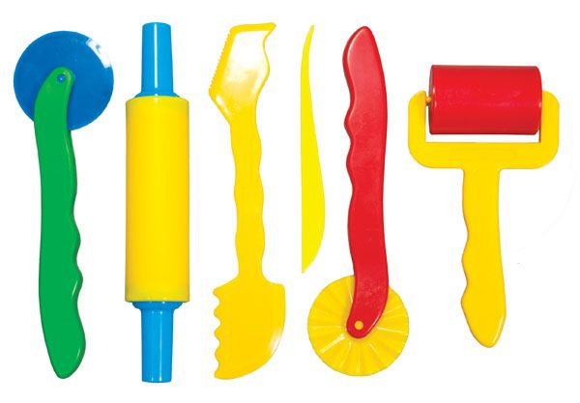
Инструменты для работы с пластилином

Slide 5
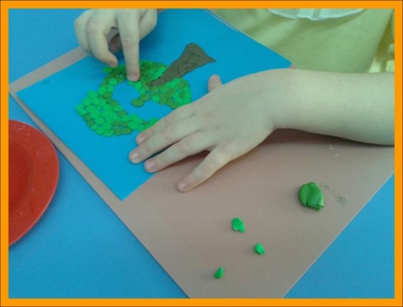
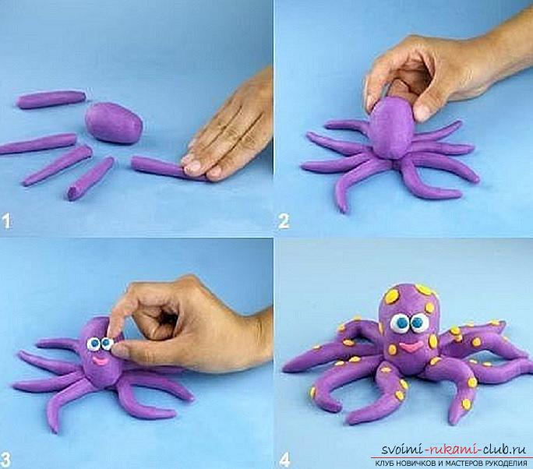
Приемы работы с пластилином:
        раскатывание
        сплющивание
        вытягивание
Приёмы, используемые при создания сложных лепных композиций :
        выполнение декоративных налепов разной формы,
        прищипывание,
        сплющивание,
        оттягивание деталей от общей формы,
        плотное соединение частей путем примазывания одной части к другой.

Slide 6
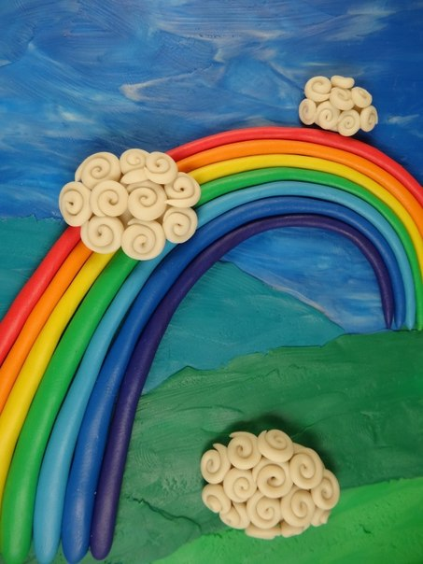
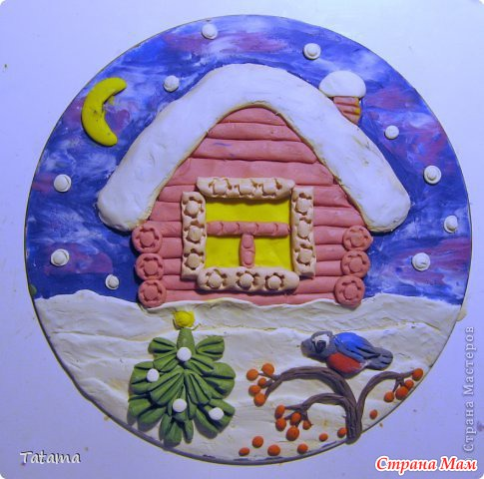
Виды пластилинографии

Slide 7
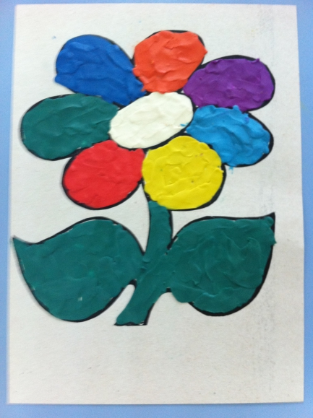
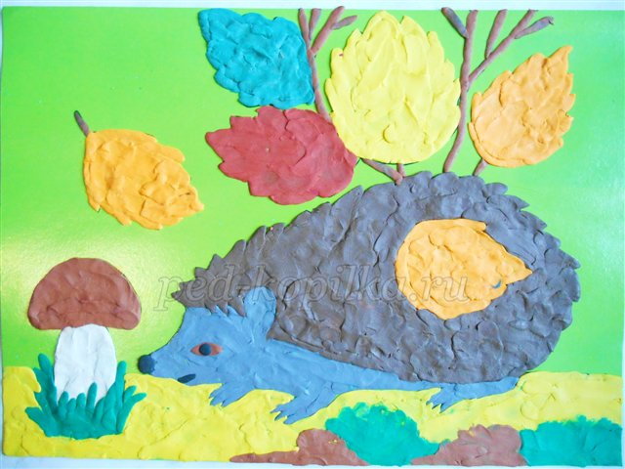
Прямая пластилинография- изображение лепной картины на горизонтальной поверхности.

Slide 8
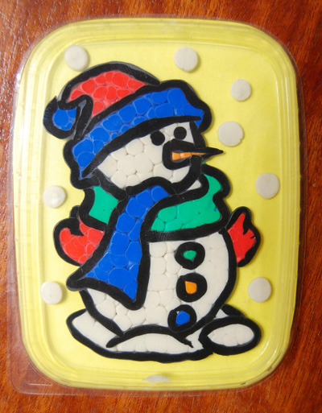
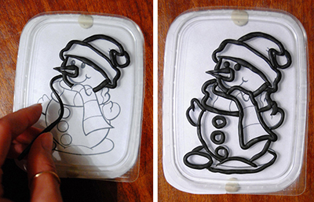
Обратная пластилинография (витражная) - изображение лепной картины с обратной стороны горизонтальной поверхности (с обозначением контура).

Slide 9
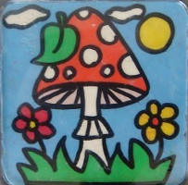
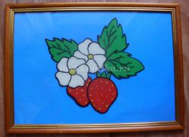
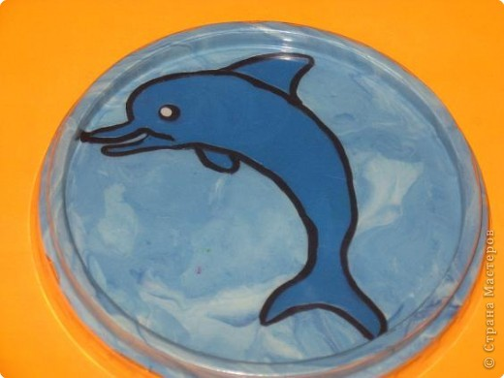
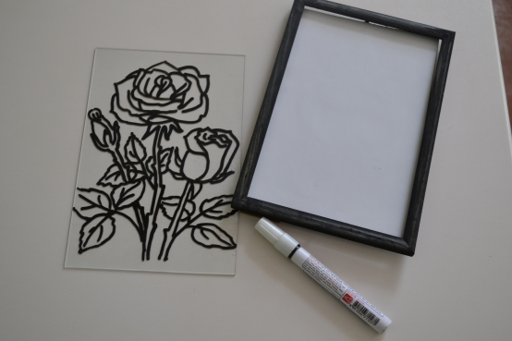

Slide 10
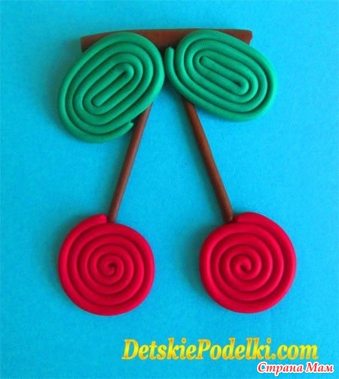
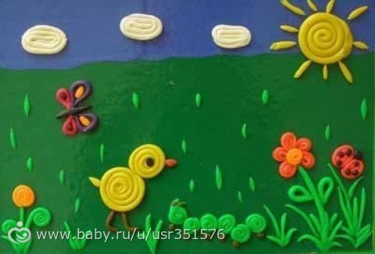
Контурная пластилинография - изображение объекта по контуру, с использованием «жгутиков».

Slide 11
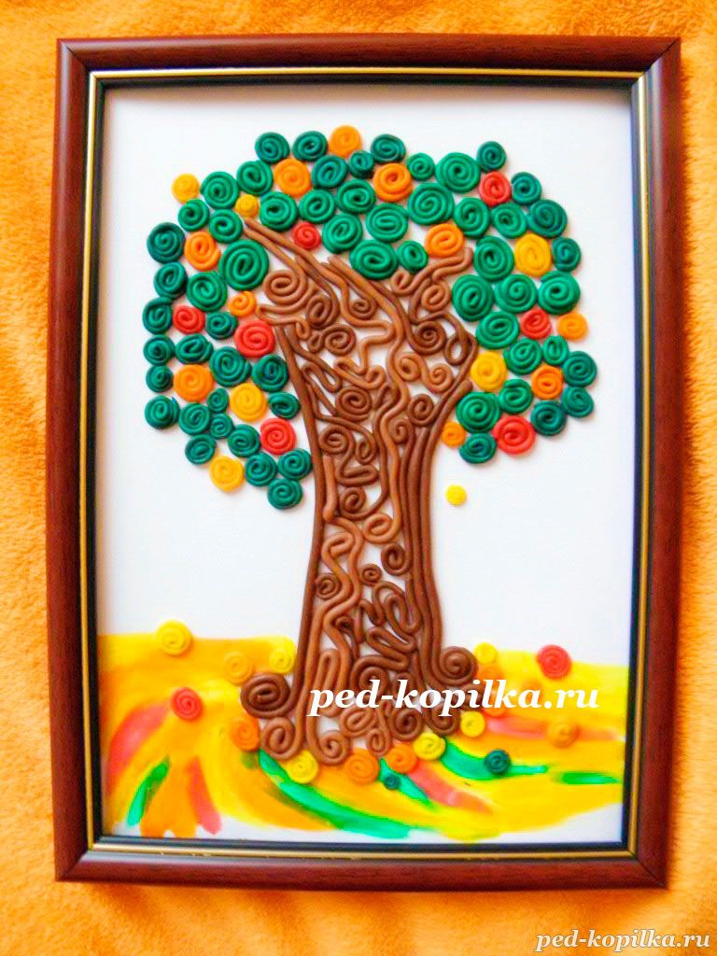
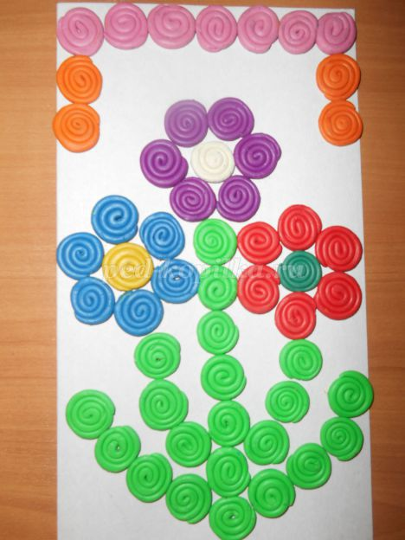

Slide 12
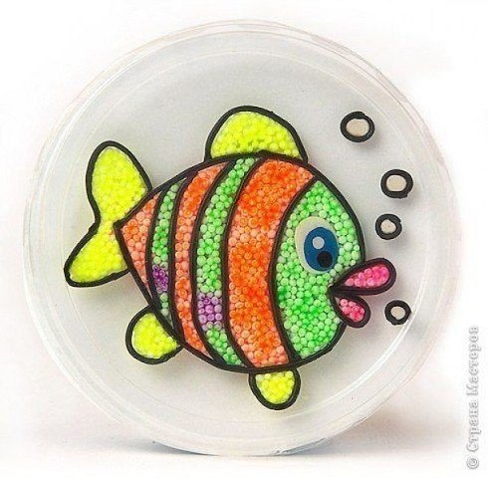
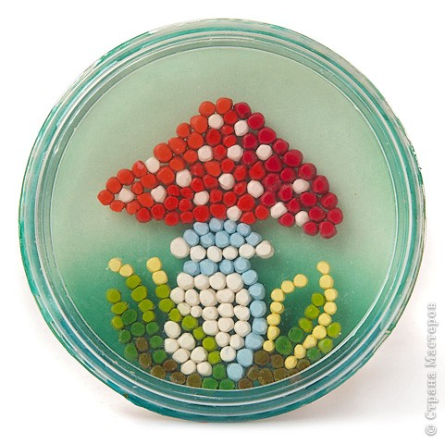
Мозаичная пластилинография - изображение лепной картины на горизонтальной поверхности с помощью шариков из пластилина или шарикового пластилина

Slide 13
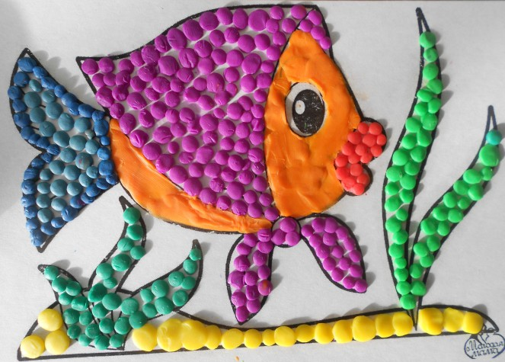
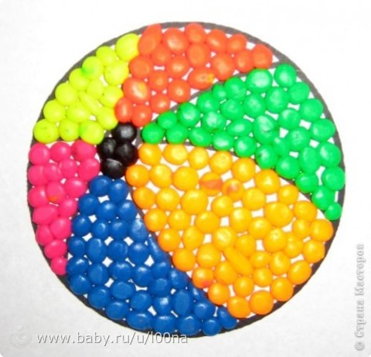
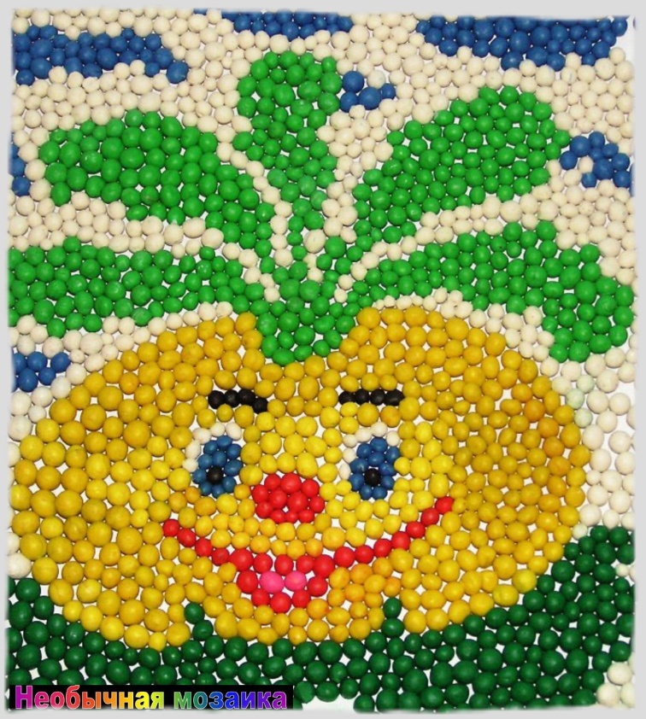
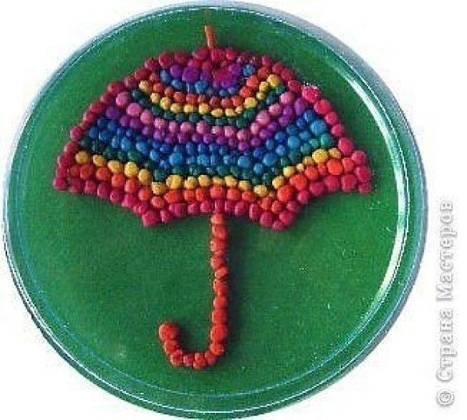

Slide 14
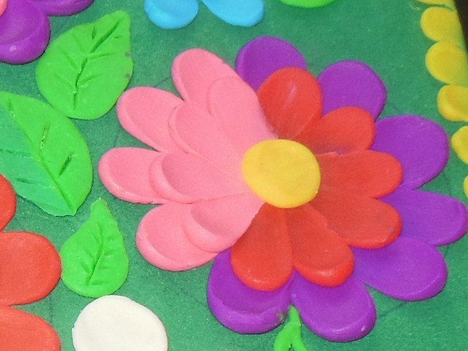
Модульная пластилинография-изображение лепной картины с использованием различных элементов – валиков, шариков. дисков.

Slide 15
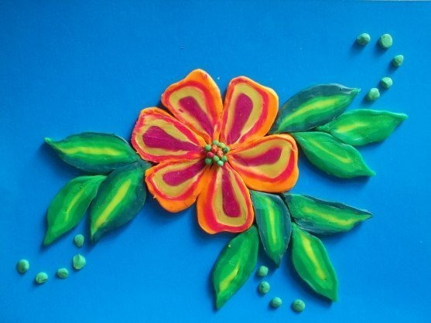
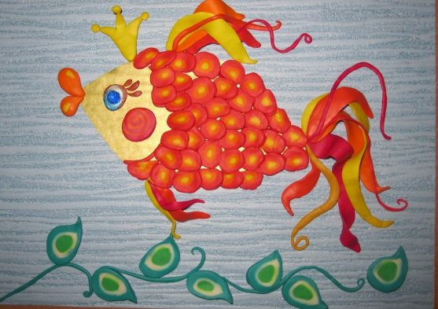
Многослойная пластилинография - объемные изображения для которых используются элементы с последовательным соединением слоев разного цвета.

Slide 16
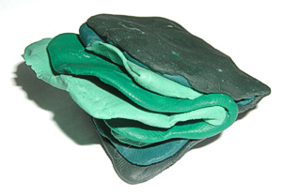
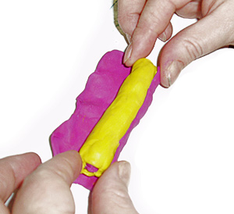
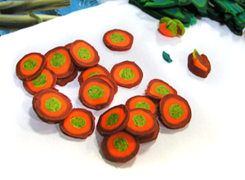
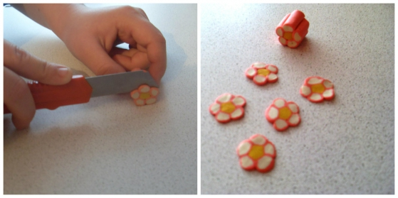
Приемы лепки при многослойной пластилинографии

Slide 17
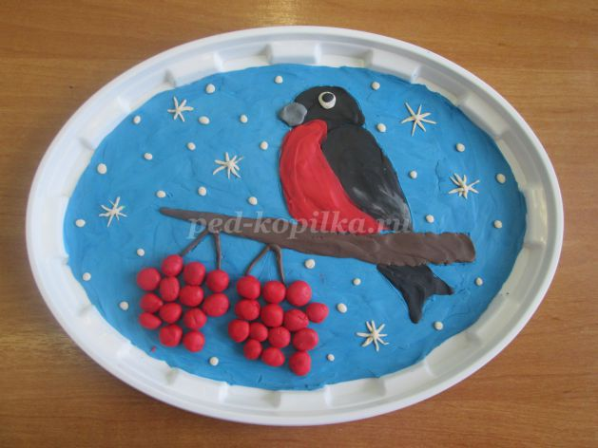
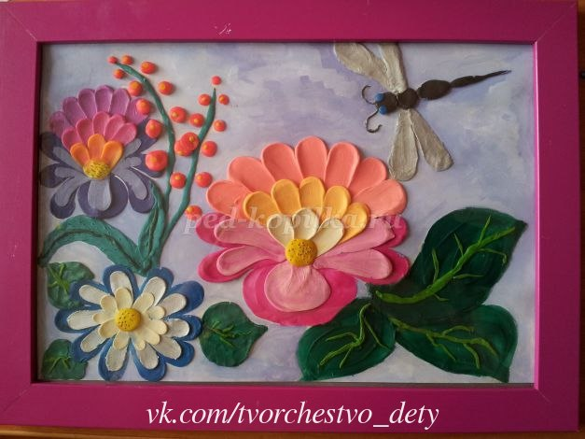
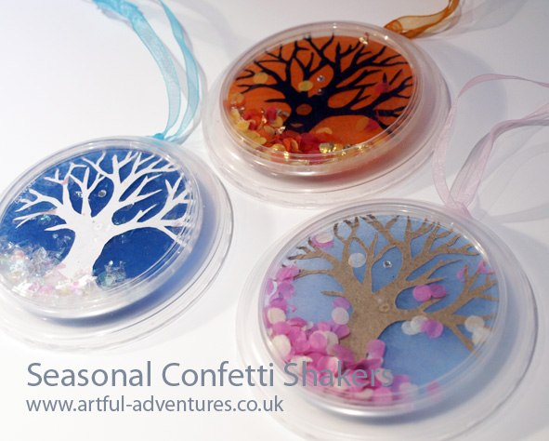
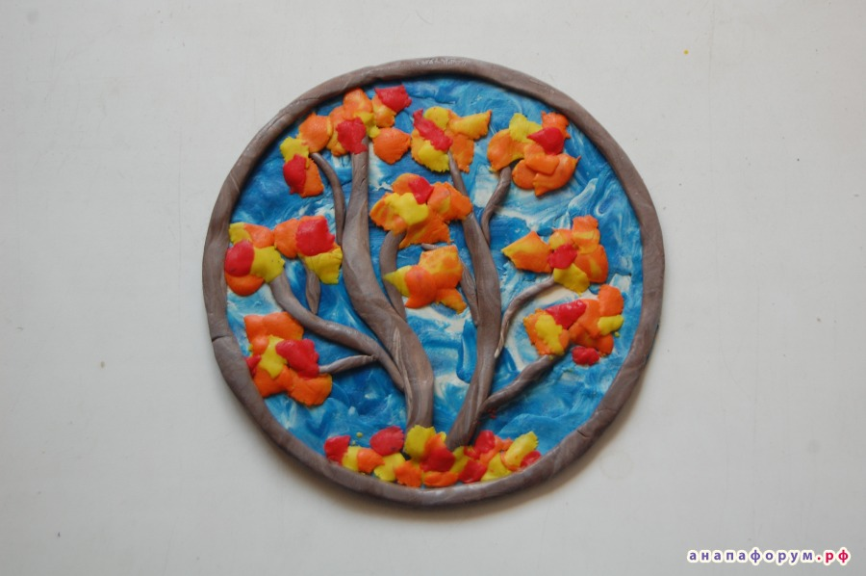
Можно использовать разнообразные поверхности

Slide 18
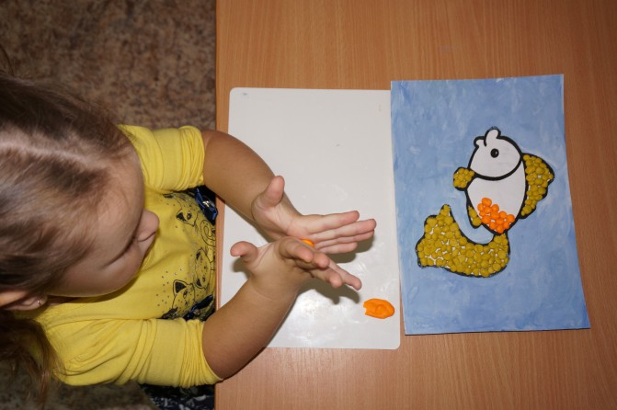
Пошаговая инструкция создания картины техникой пластилинографии
Выбор композиции и основы пластилинографии
Перенос композиции на основу
Выполнение картины
Создание творческих элементов

Slide 19
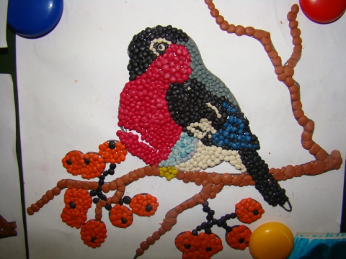
Композиция «Птицы у кормушки» обратная (витражная) и мозаичная техника пластилинографии
Необходимый материал:
Крышки от сметаны
Пластилин
Доска для лепки
Стеки
Трафареты птиц
Картон для фона
Маркер
Скотч
Нитки
Ветка для создания композиции
Кормушка
Влажные салфетки

Slide 20
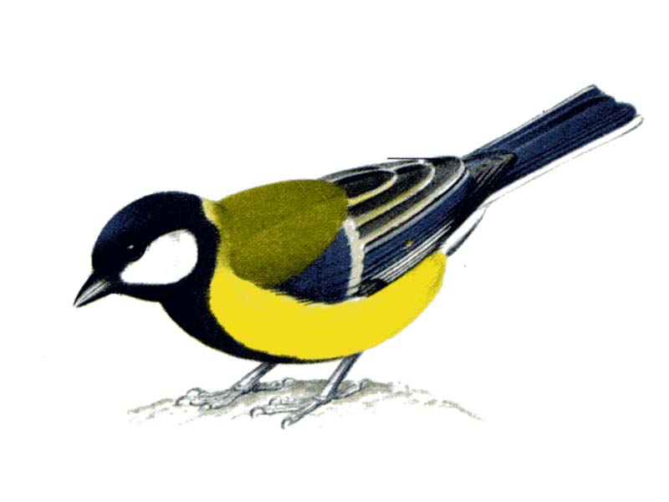
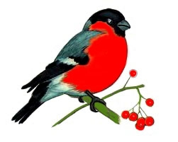
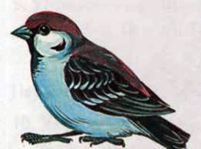
Спинкою зеленовата,
Животиком желтовата,
Чёрненькая шапочка
И полоска шарфика.
Красногрудый, чернокрылый,
Любит зёрнышки клевать,
С первым снегом на рябине
Он появится опять.
Озорной мальчишка
В сером армячишке
По двору шныряет,
Крохи собирает.

Slide 21
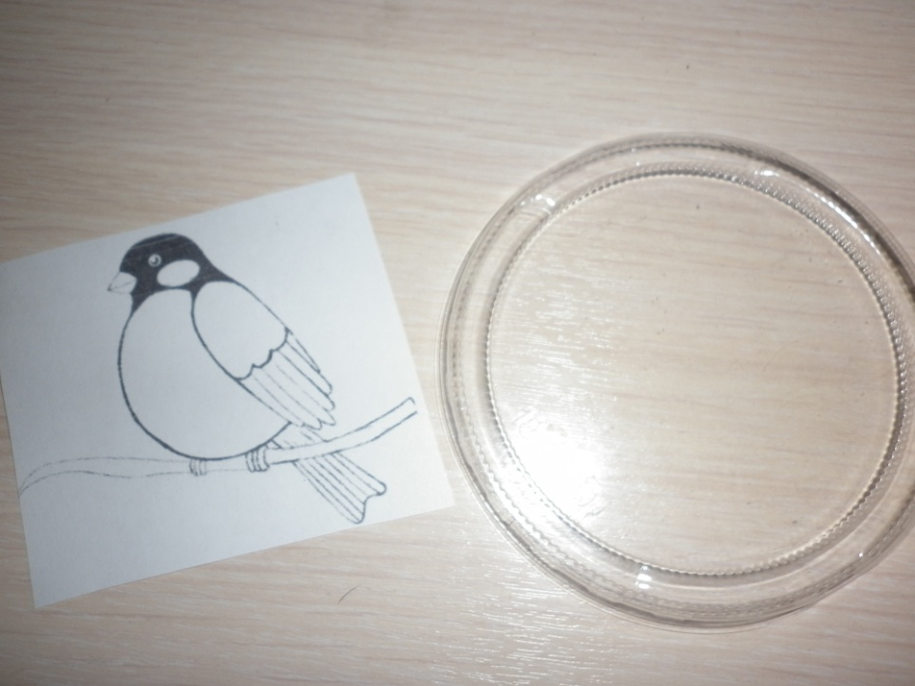
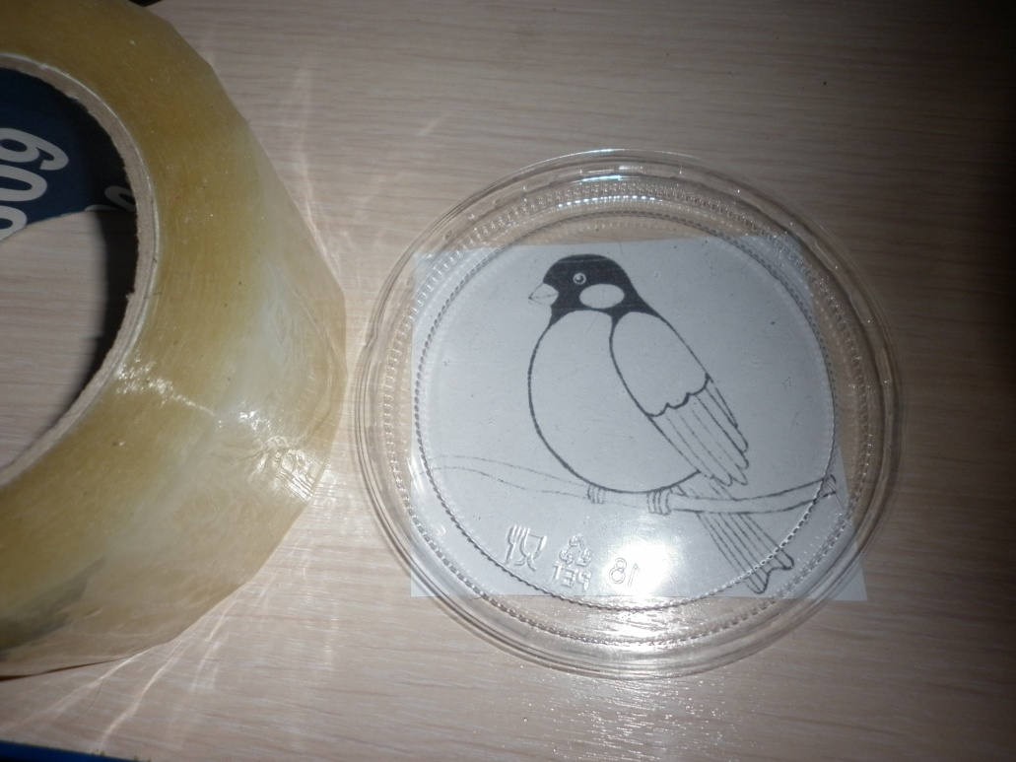
Взять крышку от сметаны и трафарет выбранной птицы
Приложить трафарет к лицевой стороне крышки, прикрепить скотчем.
Контур силуэта птицы обвести маркером

Slide 22
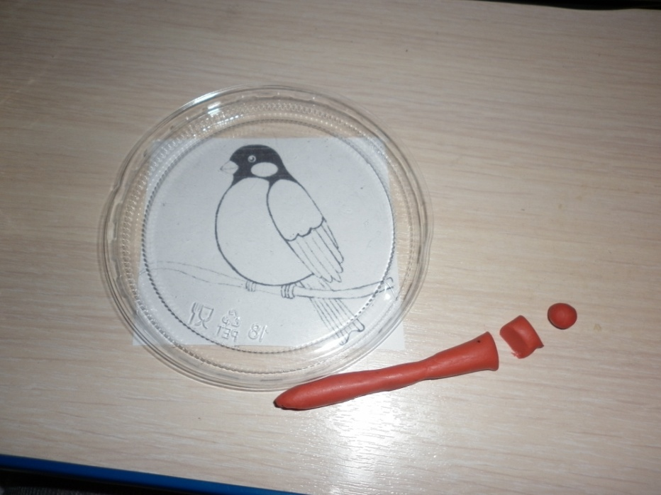
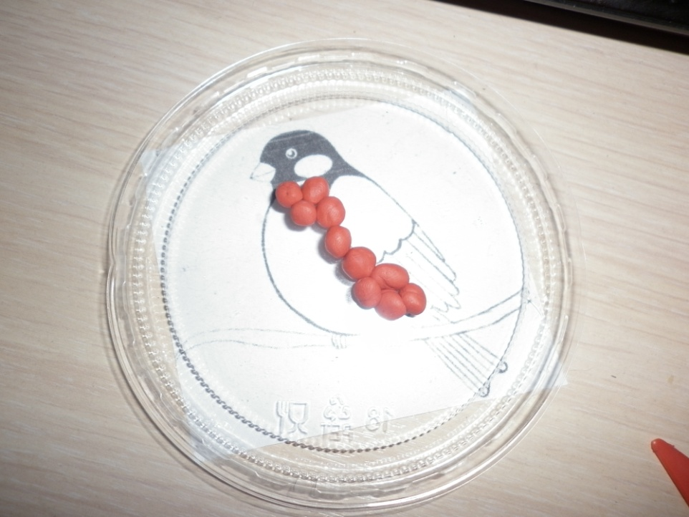
Выбрать нужный цвет для окраски птицы, раскатать колбаску, разрезать её на кусочки, скатать шарики одинакового диаметра
Выкладываем шарики плотно друг к другу слегка прижимая

Slide 23
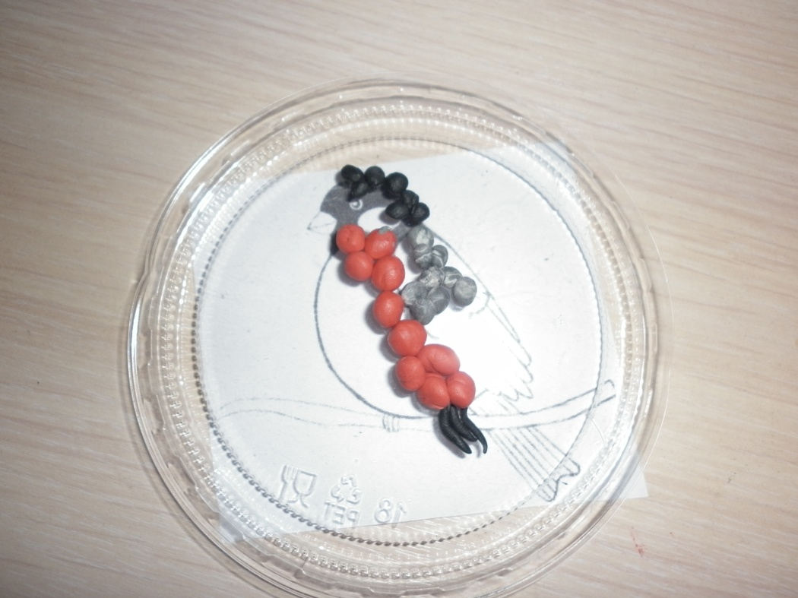


Заполняем всю картину шариками нужного цвета, лапки можно сделать в виде жгутиков
После того как вся птица выложена шариками, берём картон синего или жёлтого цвета, вырезаем круг диаметром окружности крышки

Slide 24

Накрываем выложенную мозаику кругом из картона и слегка прижимаем
Готовую композицию вешаем на подготовленную веточку, где заранее размещена кормушка

Slide 25

Благодарю ВАС, коллеги,
за прекрасное проведённое вместе время.
Спасибо ВАМ за ваше творчество!

